Slide 1
UNIVERSIDAD CENTRO OCCIDENTAL “LISANDRO ALVARADO”
CENTRO CARDIOVASCULAR REGIONAL CENTRO OCCIDENTAL
POSTGRADO DE CARDIOLOGÍA CLÍNICA
CATEDRA DE EVIDENCIA CIENTIFICA
EVIDENCIA CIENTÍFICA
INTEGRANTES: Dr. Kleiber Ruiz ( R3) Dra. Marlin Sánchez ( R2) Dra. María Herrera ( R2) ( Relator) Dr. Miguel Ascencio ( R1)
Barquisimeto, Junio 2021.

Slide 2
INTERROGANTE DEL CICLO
“ En el paciente con miocardiopatía dilatada no isquémica con FEVI severamente deprimida, ¿ Que efecto tiene sobre la mortalidad el uso de desfibriladores automáticos implantables para la prevención primaria de muerte súbita en comparación al tratamiento antiarrítmico?”

Slide 3
ARTICULO
Implante de desfibrilador en pacientes con insuficiencia cardíaca sistólica no isquémica

Slide 4
INTRODUCCION
Tanto en las guías europeas como estadounidenses, la implantación profiláctica de un desfibrilador automático implantable (DAI) es una recomendación de clase 1 para pacientes con insuficiencia cardíaca y función sistólica ventricular izquierda reducida.
La evidencia de un beneficio es mucho más sólida para los pacientes con enfermedad cardiaca isquémica de lo que es para los pacientes con insuficiencia cardíaca por otras causas.
En el caso de pacientes sin cardiopatía isquémica, ningún ensayo ha demostrado un efecto convincente sobre la mortalidad total.
N Engl J Med. 2016 Sep 29;375(13):1221-30

Slide 5
OBJETIVO
Realizar un ensayo aleatorizado en el que pacientes en condición estable con insuficiencia cardíaca sintomática crónica, fracción de eyección reducida y niveles aumentados de péptido natriurético con o sin necesidad de TRC , asignados al azar para recibir o no recibir un DAI.

Slide 6
METODOLOGIA
ENSAYO CONTROLADO, ALEATORIZADO, NO CIEGO Y MULTICÉNTRICO.
Diseñado y supervisado por un comité directivo , apoyado por subvenciones sin restricciones de Medtronic, St. Jude Medical, TrygFonden y la Danish Heart Foundation.
El protocolo del ensayo, fue aprobado por el comité regional de ética científica de acuerdo con los principios de la Declaración de Helsinki.
Notes:
Estudio clínico que incluye un grupo de comparación (control). El grupo de comparación recibe un placebo, otro tratamiento o no recibe tratamiento.
UASIGNACIÓN ALEATORIA O RANDOMIZACIÓN (Randomization):
Procedimiento sistemático y reproducible por el cual los sujetos participantes en un ensayos
clínico son distribuidos al azar en los distintos grupos de tratamiento. estudio no ciego es igual a uno abierto
ABIERTO, ENSAYO Clínica (Open Clinical Trial):
Ensayo clínico en el que tanto el paciente como el investigador conocen la identidad de los
fármacos empleados. Este término debe utilizarse únicamente con esta acepción
Ensayo clínico que incluye al menos dos grupos de pacientes y/o voluntarios sanos, cuya asignación a un tratamiento experimental o control se realiza al azar, de forma que ni el paciente ni el médico responsable de su selección o tratamiento puedan influir en su asignación. Tanto el periodo de reclutamiento como el de tratamiento y de seguimiento han de tener lugar simultáneamente. En la gran mayoría de los casos es la única forma científicamente válida para evaluar la eficacia y seguridad de una intervención terapéutica.

Slide 7
SELECCIÓN DE PACIENTES
Pacientes sintomáticos (clase II o III de la NYHA, o clase IV de la NYHA si se planificó TRC) con insuficiencia cardíaca sistólica no isquémica (fracción de eyección del ventrículo izquierdo ≤35%) y un nivel elevado (> 200 pg por mililitro) de péptido natriurético(NT-proBNP).
FEVI calificada y el nivel de NT-proBNP medidos después de que las dosis de IECAS o ARA II y BB se hubieran incrementado hasta los niveles deseados.
INSUFICIENCIA CARDÍACA NO ISQUEMICA angiografía coronaria, angiografía por tomografía computarizada (TC) normal o un estudio de imágenes de perfusión miocárdica nuclear.
Notes:
Los pacientes con un marcapasos convencional existente o un dispositivo de marcapasos CRT podrían incluirse si los pacientes estuvieran dispuestos a cambiar o actualizar el dispositivo

Slide 8
CRITERIOS DE INCLUSION
Insuficiencia cardíaca clínica
Etiología no isquémica
Tratamiento médico óptimo
CF II o III NYHA (Clase IV de la NYHA podrían incluirse si se planifico TRC)
FEVI igual o inferior al 35%

Slide 9
CRITERIOS DE EXCLUSION
Fibrilación auricular permanente desregulada.
Enfermedad cardíaca congénita no corregida u obstrucción valvular, miocardiopatía obstructiva, miocarditis activa, pericarditis constrictiva, hipotiroidismo o hipertiroidismo no tratado, insuficiencia suprarrenal, vasculitis activa debido a enfermedad vascular del colágeno, HIV+.
En lista de espera urgente para un trasplante de corazón, Receptor de cualquier trasplante de órganos importante.
Recibir o haber recibido quimioterapia citotóxica o citostática y / o radioterapia para tratamiento de una neoplasia maligna.
Insuficiencia renal tratada con diálisis.
Historia reciente (dentro de los 3 meses) de trastorno por abuso de alcohol o drogas ilícitas, según el auto informe- Cualquier condición (por ejemplo, enfermedad psiquiátrica) o situación que, en opinión del investigador, podría poner al sujeto en riesgo significativo.
Falta de consentimiento informado.

Slide 10
PROCEDIMIENTO DEL ENSAYO
Los participantes fueron asignados al azar en una proporción de 1: 1 al grupo DAI o al grupo de control.
Estratificación según centro programación para recibir TRC.
Implantación de un DAI (o un marcapasos TRC o desfibrilador TRC) 4 semanas después de la aleatorización; seguimiento después de 2 meses y cada 6 meses a partir de entonces hasta el final del ensayo
PERIODO DE SEGUIMIENTO
7 de febrero de 2008 hasta el 30 de junio de 2014
Notes:
La aleatorización por bloques, también llamada por bloques permutados, tiene como objetivo el asegurar un balance periódico en el número de sujetos asignados a cada grupo de intervención. Elegir el tamaño y número de bloques necesarios para el estudio. El tamaño debe ser múltiplo del número de grupos del ensayo.

Slide 11
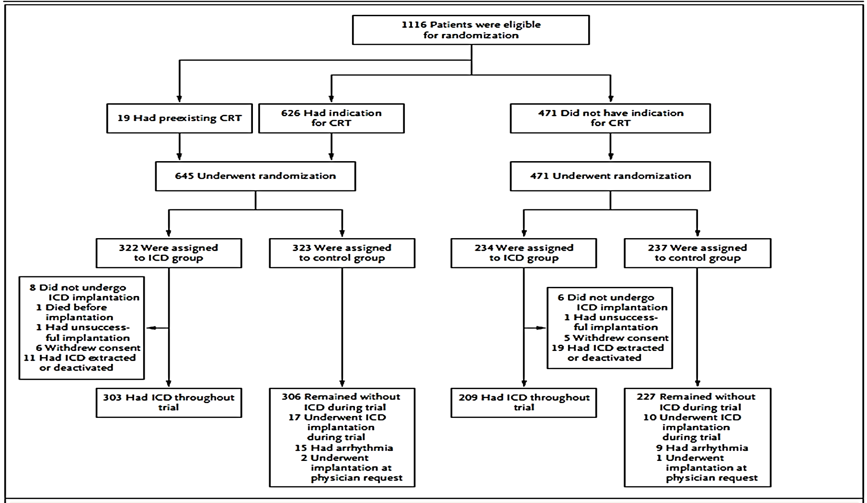
INSCRIPCION Y ALEATORIZACION
Figura 1. Inscripción y aleatorización de pacientes.
Notes:
ICD 512, Placebo 533

Slide 12
PUNTO FINAL PRIMARIO
PUNTO FINAL SECUNDARIO
MUERTE POR CUALQUIER CAUSA
Muerte cardíaca súbita
Muerte cardiovascular
Paro cardíaco reanimado o taquicardia ventricular sostenida
Cambio desde el inicio en la calidad de vida
Notes:
El resultado designado como "muerte cardíaca súbita" probablemente incluyó algunos casos de muerte vascular súbita porque, como nos dimos cuenta durante la adjudicación de los resultados, una distinción clara a menudo no se pudo establecer entre la muerte súbita cardíaca y la muerte súbita vascular. Sin embargo, debido a que el término “muerte cardíaca súbita” se usó en el protocolo y en las definiciones de eventos, lo hemos mantenido en todo momento. Se pre especificó el resultado de seguridad de la infección del dispositivo; Todos los demás resultados de seguridad se basaron en la notificación de eventos adversos. Un comité de clasificación de criterios de valoración, cuyos miembros desconocían las asignaciones de tratamiento, utilizó criterios preespecificados para adjudicar todos los resultados clínicos preespecificados

Slide 13
ANALISIS ESTADISTICO
Poder estadístico del 80% para detectar una diferencia del 25% en la mortalidad total entre los grupos de tratamiento.
Gráficos de Kaplan- Meier para la mortalidad total y curvas de incidencia acumulada para los eventos.
Análisis de subgrupos preespecificados del resultado primario
Todos los análisis se realizaron en la población por intención de tratar.
valores de P de dos lados de 0,05 o menos indicaban significación estadística.
Notes:
El estudio fue diseñado para tener un poder estadístico del 80% para detectar una diferencia del 25% en la mortalidad total entre los grupos de tratamiento. PODER DEL ENSAYO CLÍNICO (Power):
Probabilidad de rechazar la hipótesis nula cuando ésta es falsa. Generalmente se acepta el
80% (1-beta).

Slide 14
RESULTADOS

Slide 15
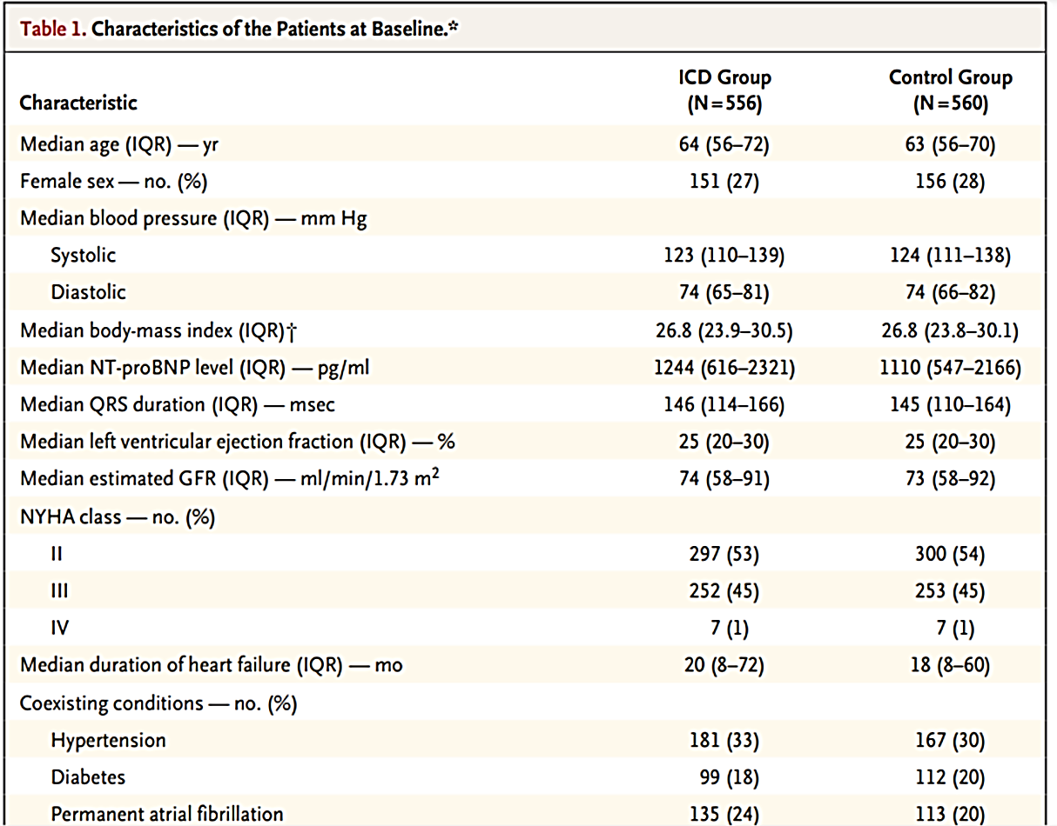
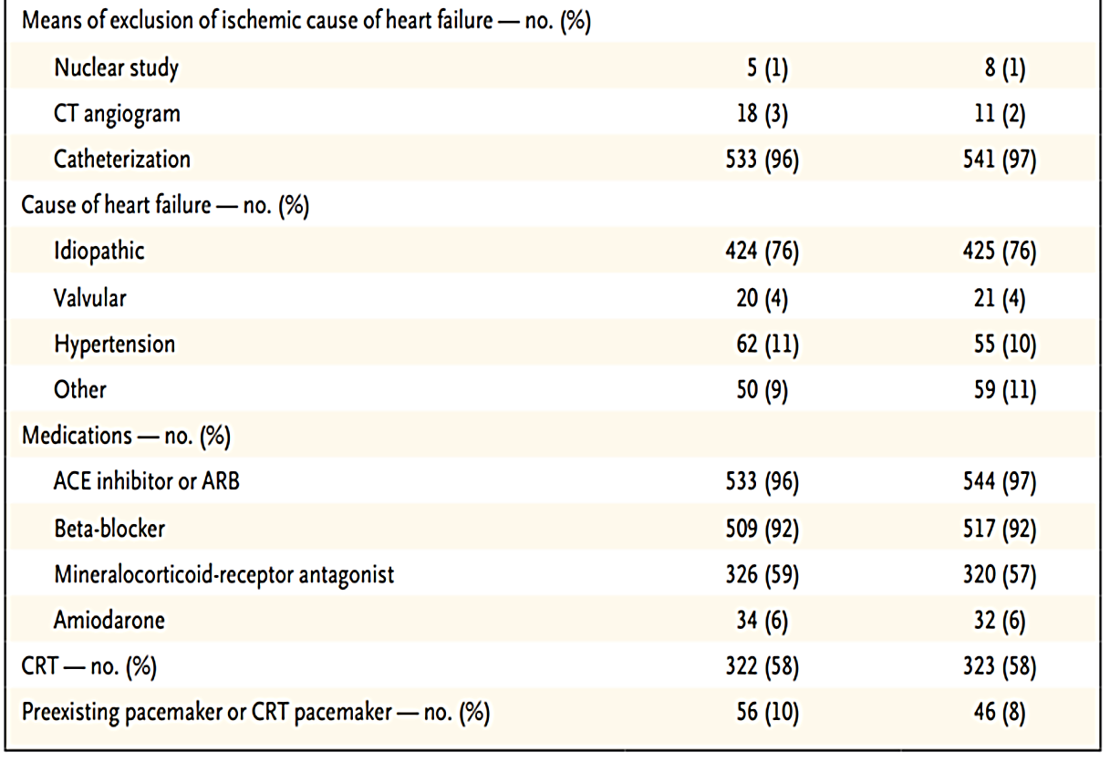
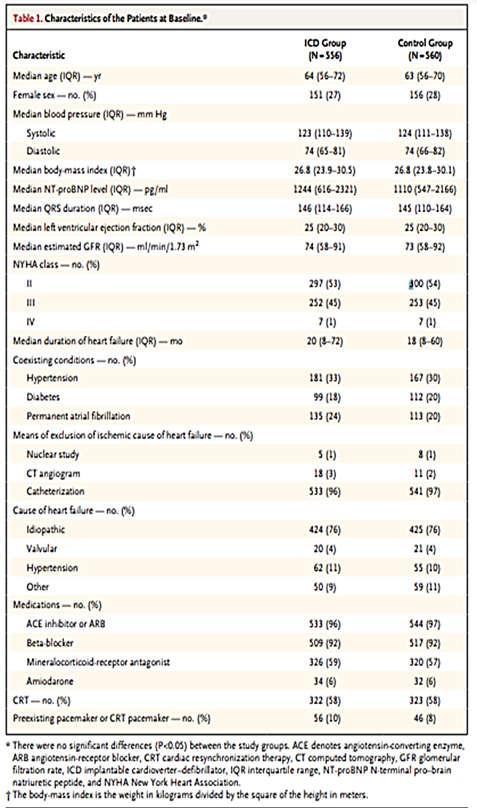

Slide 16
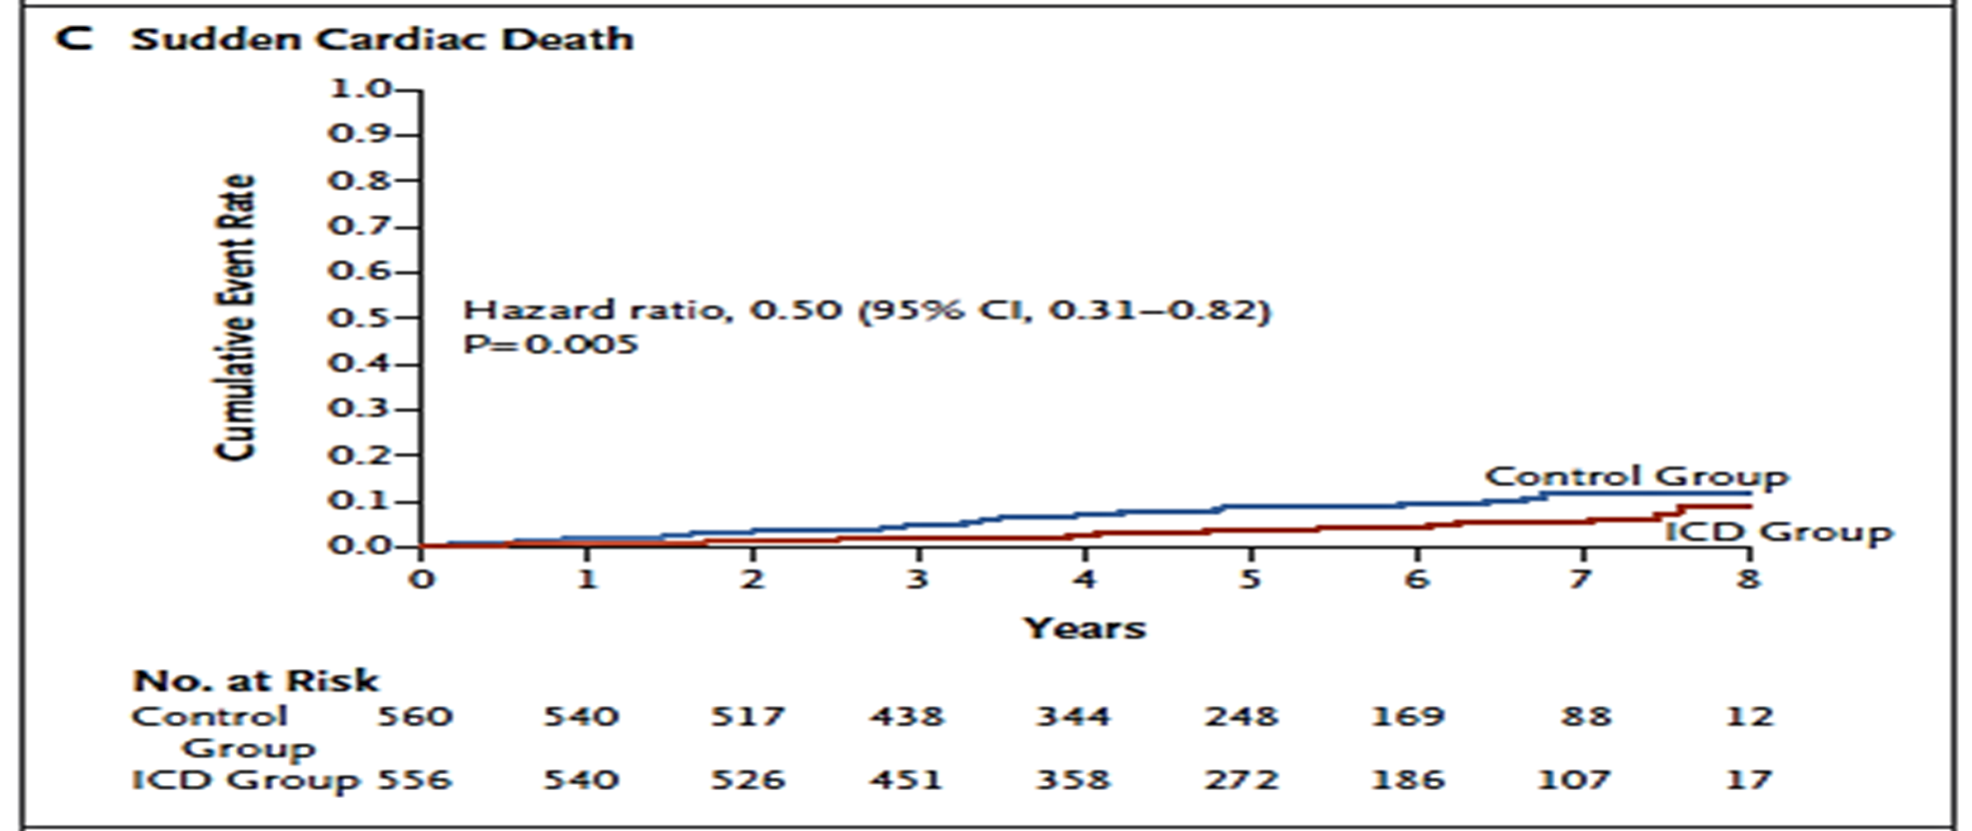
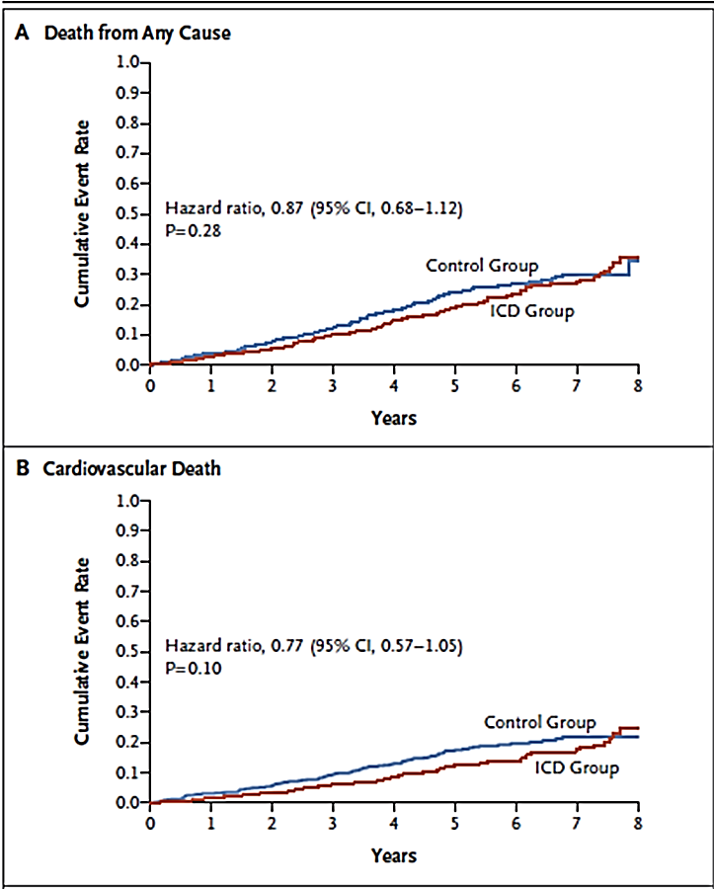
Figura 2. Curvas de tiempo hasta el evento para la muerte por cualquier causa, muerte cardiovascular y muerte cardíaca súbita.

Slide 17
TABLA 2. RESULTADOS Y EVENTOS ADVERSOS
Notes:
;hubo una reducción del riesgo relativo de presentar MCS del 50% en el grupo de ICD comparado con el grupo que recibió tratamiento estándar, DURANTE LA DURACION DEL ESTUDIO ( Esta ultima es la coletilla del HR)
OR: L a razón entre ocurrencia y no ocurrencia de infecciones asociadas al dispositivo es de 6 veces mayor en el grupo de pacientes en quienes se les implanto in DAI

Slide 18
Figura 3. Tasa de muerte por cualquier causa (resultado primario) en subgrupos preespecificados.
GFR denotes glomerular filtration rate, LV left ventricular, NT-proBNP N-terminal pro–brain natriuretic peptide, and NYHA New York Heart Association.
Notes:
Para el NT-proBNP el rango de referencia es 68-112 pg/ml.
P INTERACCION PARA LA COMPARACION ENTRE GRUPOS DE ALATORIACION DE TRATAMIENTO DENTRO DE CADA GRUPO, ES LA COMPARACION ENTRE LOS COMPONENTES DE CADA GRUPO ( EDDA, PROBNP, SEXO) , EJEMPLO SE ENCONTRO UNA P DE 0.009 AL COMPARAR LA MORTALIDAD EN TODOS LOS GRUPOS DE EDADES
TASA DE MORTALIDAD POR CUALQUIER CAUSA SEGÚN CADA GRUPO. INTERPRETACION: MURIERON 17 PACIENTES MENORES DE DE 59 ANOS EN EL GRUPO ALEATORIZADO ´PARA ICD

Slide 19
DISCUSION

Slide 20
DISCUSION
El implante de un DAI en pacientes con insuficiencia cardíaca no isquémica no proporcionó un beneficio de supervivencia general, aunque el riesgo de muerte súbita cardíaca se redujo a la mitad. Hubo una interacción importante con la edad.
Los resultados fueron independientes de si un paciente recibió un dispositivo TRC.
Todas las curvas de tiempo transcurrido hasta el evento parecieron divergir durante los primeros 5 años del ensayo y luego converger.
Tasa de eventos fue menor que la observada en estudios más antiguos, el 31% de las muertes se atribuyeron a causas no cardiovasculares.
Los efectos secundarios asociados con la implantación de dispositivos no fueron triviales.

Slide 21
CONCLUSION:
No se encontró que la implantación profiláctica de DAI en pacientes con insuficiencia cardíaca sistólica sintomática que no fue causada por enfermedad arterial coronaria redujera la mortalidad a largo plazo.

Slide 25
APORTES DEL GRUPO

Slide 26
En el estudio DANISH aunque los resultados no fueron favorables para la reducción de muerte por cualquier causas, si hubo una reducción significativa en el riesgo de muerte súbita en el grupo de pacientes con cardiopatía dilatada no isquémica con DAI, sin embargo aunque recibían TMO solo el 6% recibía tratamiento antiarrítmico con amiodarona y no fueron comparados los grupos entre si, por lo que responde de forma incompleta la pregunta del ciclo.
Hubo disminución considerable en el numero de pacientes en cada grupo, durante el periodo de seguimiento del estudio, sin aclarar el destino de estos, lo que puede restar peso a las conclusiones finales.
En el protocolo del estudio y en las definiciones de eventos no se estableció una distinción clara entre la muerte súbita cardíaca y la muerte súbita vascular, por lo cual creemos que le resta valor a los resultados aportados.

Slide 27
GRACIAS

